Slide 1
딥 러닝을 이용한 자연어 처리 입문
자료 참고: https://wikidocs.net/book/2155
YBIGTA 14기 이명진

Slide 2
자연어 처리(Natural Language Processing)란?
자연어(natural language)
우리가 일상 생활에서 사용하는 언어
자연어 처리(natural language processing)
자연어의 의미를 분석하여 컴퓨터가 처리할 수 있도록 하는 일
활용 분야
음성 인식, 내용 요약, 번역, 사용자의 감성 분석, 텍스트 분류 작업(스팸 메일 분류, 뉴스 기사 카테고리 분류), 질의 응답 시스템, 챗봇 등

Slide 3
텍스트 전처리(Text Preprocessing)

Slide 4
정제(Cleaning)와 정규화(Normalization)
정제: 코퍼스에서 노이즈를 제거
등장 빈도가 적은 단어, 길이가 짧은 단어
불용어(Stopword)
https://www.ranks.nl/stopwords/korean
https://bab2min.tistory.com/544
정규화: 표현 방법이 다른 단어들을 통합시켜 같은 단어로 만들어줌
규칙에 기반한 표기가 다른 단어들의 통합 (직접 코딩)
대소문자 통합
어간 추출(Stemming)과 표제어 추출(Lemmatization)

Slide 5
정제(Cleaning)와 정규화(Normalization)
정규 표현식(Regular Expression)
특정 규칙이 있는 텍스트 데이터를 빠르게 정제할 수 있음
https://wikidocs.net/21703

Slide 6
토큰화(Tokenization)
주어진 코퍼스(corpus)에서 토큰(token) 단위로 나누는 작업
보통 “의미 있는” 단위로 토큰을 정의
단어 토큰화(Word Tokenization)
토큰의 기준이 단어인 경우
입력: Time is an illusion. Lunchtime double so!
출력: "Time", "is", "an", "illustion", "Lunchtime", "double", "so“
주의: 한국어에서는 띄어쓰기만으로는 단어 토큰 구분 어려움!

Slide 7
토큰화(Tokenization)
2) 토큰화에서 고려해야 할 사항
구두점이나 특수 문자를 단순 제외해서는 안 된다!
줄임말과 단어 내에 띄어쓰기가 있는 경우

Slide 8
토큰화(Tokenization)
3) 문장 토큰화(Sentence Tokenization)
토큰의 단위가 문장인 경우
코퍼스 내에서 문장 단위로 구분하는 작업 → Sentence Segmentation
온점은 문장의 끝이 아니더라도 등장할 수 있음에 유의
오픈 소스: NLTK, OpenNLP, 스탠포드 CoreNLP, splitta, LingPipe 등

Slide 9
토큰화(Tokenization)
3) 한국어에서의 토큰화
영어는 단어 단위로 띄어 씀
한국어는 조사, 어미 등을 붙여서 말을 만드는 교착어 → 어절 토큰과 단어 토큰이 일치하지 않음
한국어 띄어쓰기는 영어에 비해 잘 지켜지지 않음
형태소: 뜻을 가진 가장 작은 말의 단위 → 형태소 토큰화가 필요!

Slide 10
토큰화(Tokenization)
4) 품사 부착(Part-of-speech tagging; POS tagging)
각 단어가 어떤 품사로 쓰였는지 구분하는 것
한국어 형태소 분석기 성능 비교
https://iostream.tistory.com/144

Slide 11
Word Representation

Slide 12
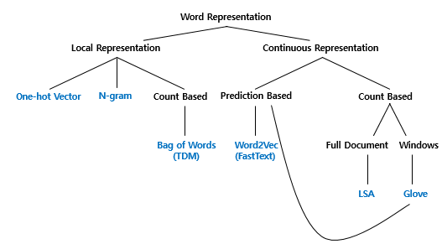
단어의 표현 방법
Local representation
해당 단어 자체만 보고 특정값을 매핑하여 표현
Distributed representation
단어를 표현하기 위해 주변을 참고
단어의 뉘앙스를 표현할 수 있음

Slide 13
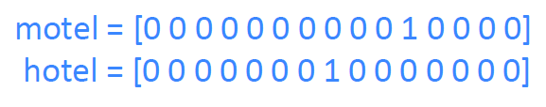
원-핫 인코딩(One-hot encoding)
먼저 텍스트의 모든 단어들을 모아 단어 집합(Vocabulary)을 만들고 각 단어에 고유한 인덱스를 부여함
단어 집합의 크기를 벡터의 차원으로 하고, 표현하고 싶은 단어의 인덱스에 1의 값, 나머지 인덱스에는 0을 부여함
단점
단어의 개수가 늘어날수록 벡터의 차원도 계속 증가
단어 간의 유사성을 전혀 표현할 수 없음

Slide 14
Count-based Word Representation

Slide 15
Bag of Words (BOW)
단어 등장 순서를 무시하는 빈도수 기반 방법론
각 단어에 고유한 인덱스 부여 → 각 인덱스에 단어 토큰의 등장 횟수를 기록한 벡터 생성

Slide 16
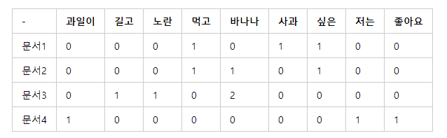
단어 문서 행렬(Term-Document Matrix, TDM)
서로 다른 문서들의 BoW들을 결합한 표현 방법 → 서로 다른 문서들을 비교 가능

Slide 17

TF-IDF (Term Frequency-Inverse Document Frequency)
TDM 내에 있는 각 단어에 대한 중요도 계산
tf(d,t) : 특정 문서 d에서의 특정 단어 t의 등장 횟수.
df(t) : 특정 단어 t가 등장한 문서의 수.
모든 문서에서 자주 등장하는 단어는 중요도가 낮고, 특정 문서에서만 자주 등장하는 단어는 중요도가 높다고 판단

Slide 18
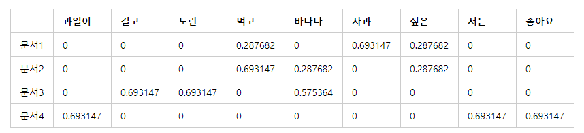
TF-IDF (Term Frequency-Inverse Document Frequency)

Slide 19
Word Embedding

Slide 20
워드 임베딩이란?
Sparse representation
벡터 또는 행렬(matrix)의 값이 대부분이 0으로 표현되는 방법
공간적 낭비, 단어의 의미를 담지 못함
Dense representation
사용자가 설정한 값으로 모든 단어의 벡터 표현의 차원을 맞춰줌
벡터는 0과 1이 아닌 실수값을 가지게 됨
Word embedding
단어를 밀집 벡터(dense vector)의 형태로 표현하는 방법
LSA, Word2Vec, FastText, Glove 등이 있음

Slide 21
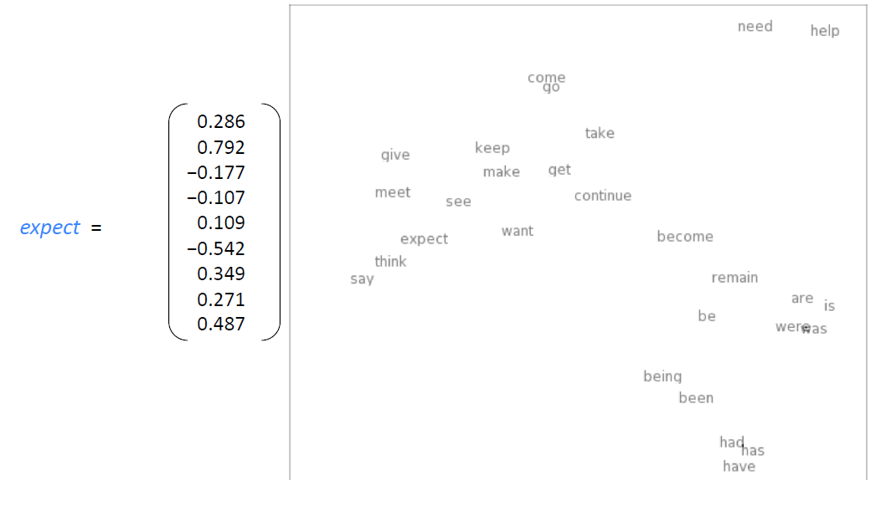

Slide 22
Word2vec
We have a large corpus of text
Every word in a fixed vocabulary is represented by a vector
Go through each position t in the text, which has a center word c and context (“outside”) words o
Use the similarity of the word vectors for c and o to calculate the probability of o given c (or vice versa)
Keep adjusting the word vectors to maximize this probability

Slide 23
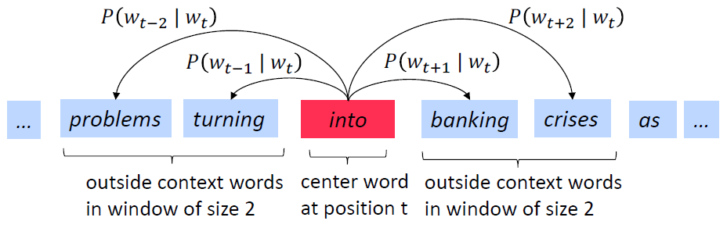
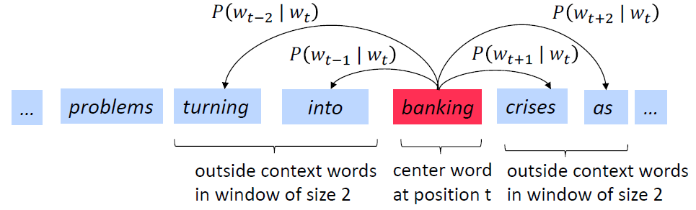

Slide 24
CBOW vs. Skip-gram

Slide 25
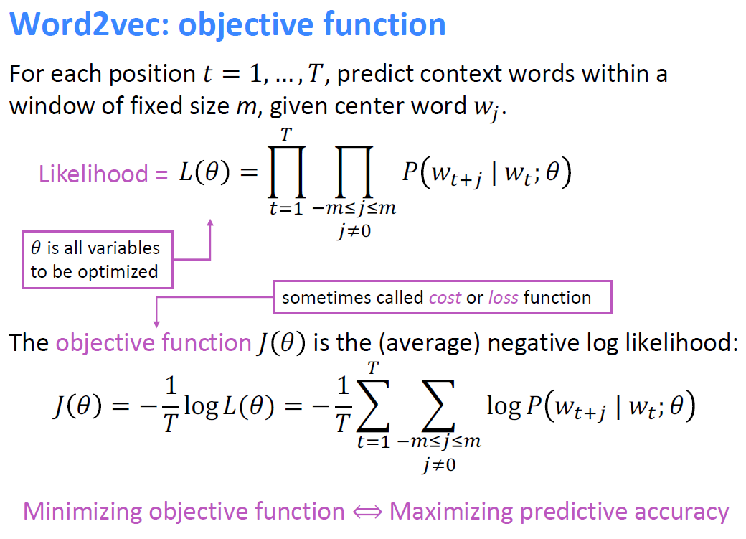

Slide 26
